Slide 1
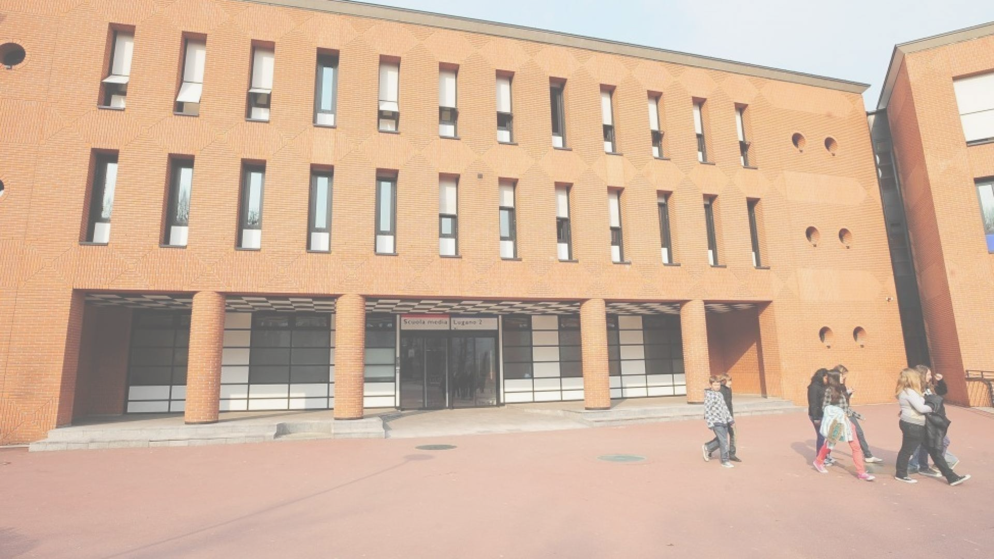





Assemblea dei Genitori delle Scuole Medie di Besso
AG
SMB
LUGANO 2
20 . 10 . 2025
Assemblea dei Genitori della Scuola Media di Besso
18.30
Aula Magna
della Scuola Media di Besso Lugano 2
Via al Nido 15

Slide 2


Programma della serata
AG
18:30 - Accoglienza e Presentazione
Presentazione del comitato e delle attività previste per l’anno 2025/2026
Presentazione ed approvazione del bilancio 2025
Interventi e domande dei partecipanti, raccolta adesioni di nuovi membri
19:00 - Intervento di Chiara Roduit
19:30 - Rinfresco
SMB
LUGANO 2
Assemblea dei Genitori della Scuola Media di Besso

Slide 3
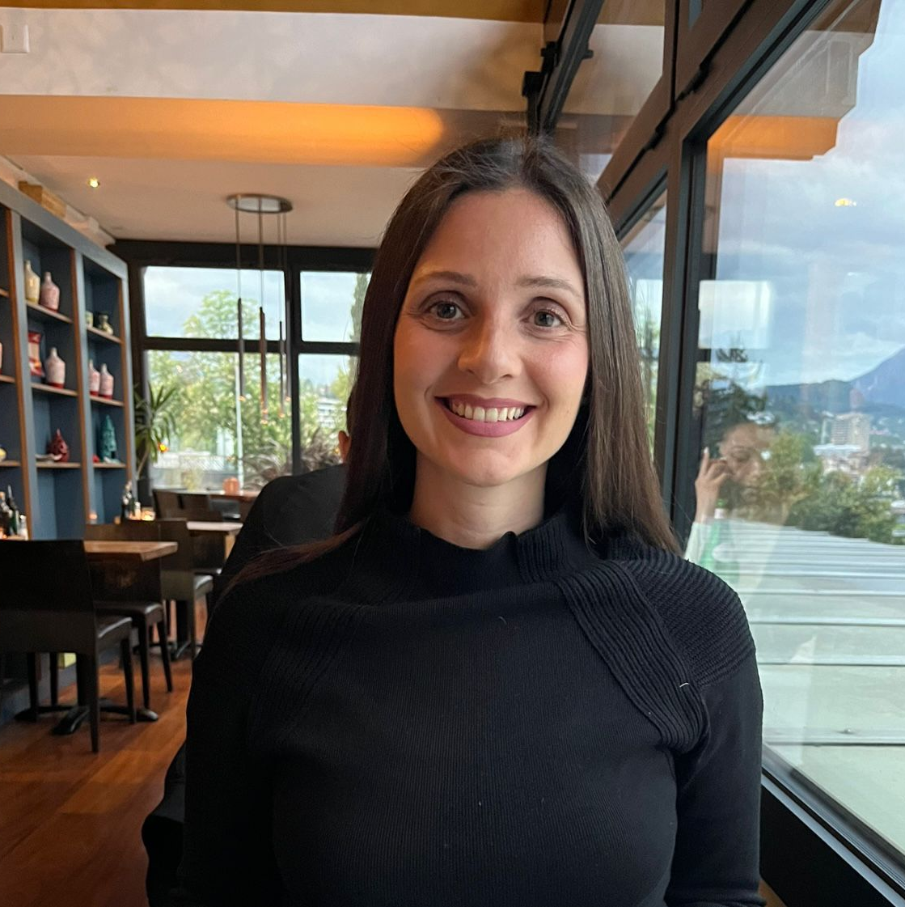
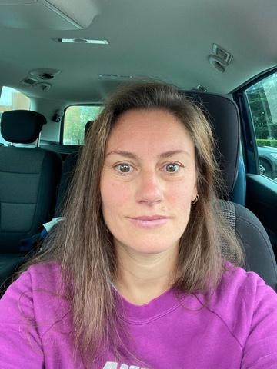
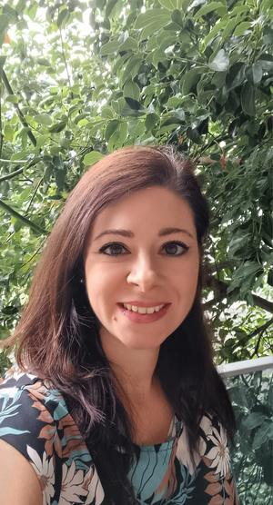
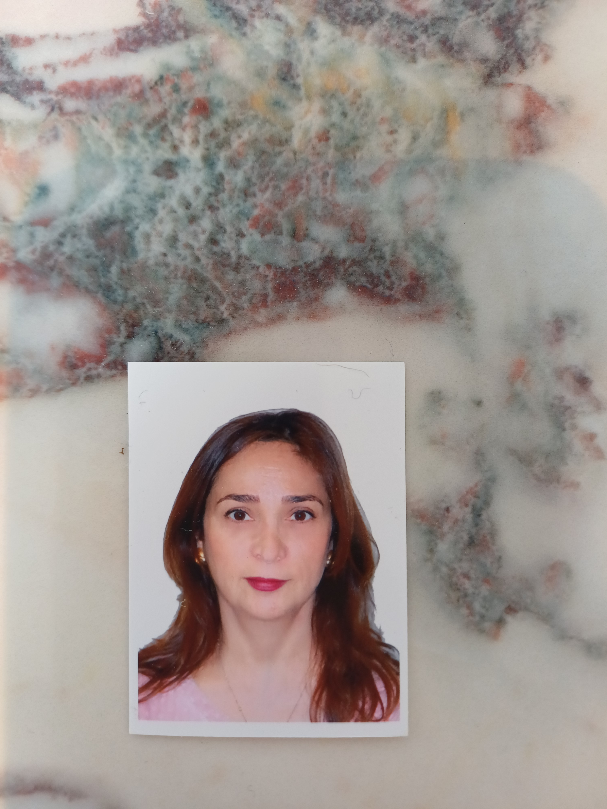
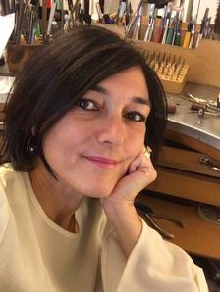
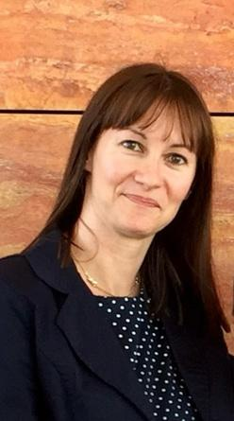
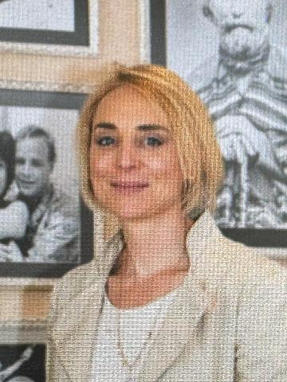
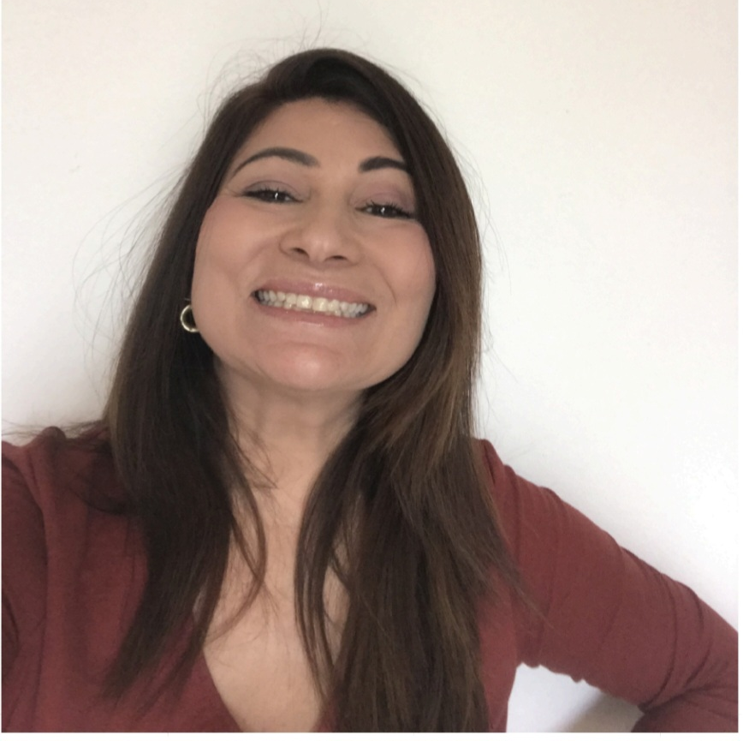
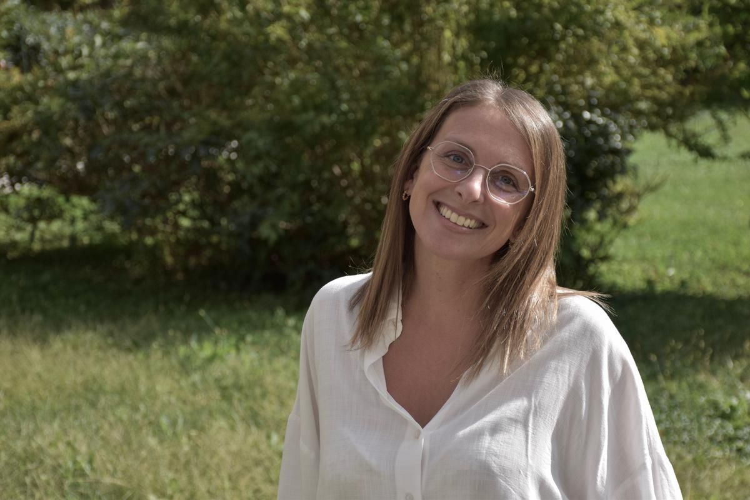
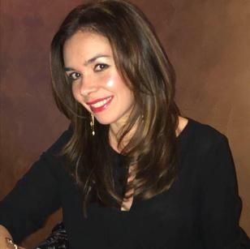
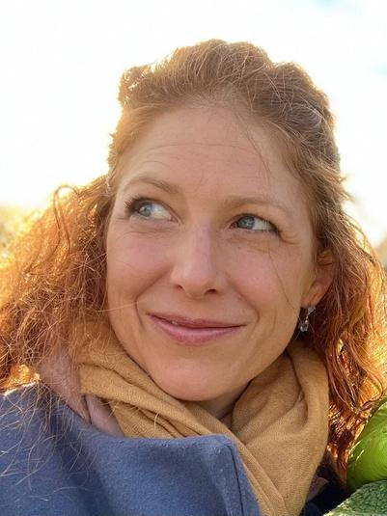
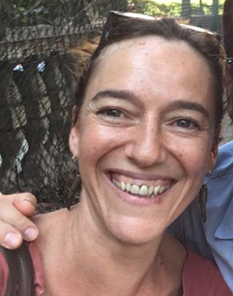
Il Comitato dei Genitori 2025-2026 è composto da 12 membri
Jessica Pezzetti Tonion
Adriana Galluzzo
Chiara Tarantino
Nanà Naghash
Maruska Riva
Emanuela Bottoni
PRESIDENTE
Membro dal 2025
SEGRETARIA
Membro dal 2024
SEGRETARIA
Membro dal 2024
CASSIERE
Membro dal 2025
Membro dal 2021
Membro dal 2022
Michael Pezzetti Tonion figlio in 2C
Piero Antenori figlio in 1B
Gioele Antenori figlio in 4C
Lucia Montanaro figlia in 2A
Gabriele Montanaro figlio in 2B
Beatrice Maria Tota figlia in 2A
Delia Desigis figlia in 2C
Michele Franchini figlio in 4C
Maria Wolf Brunner
Sugeys Pedroni Medina
Rosaria Pendino
Rosy Zapico
Luisa Murialdo Pedrinis
Amaranta Marcuello
Membro dal 2024
Membro dal 2024
Membro dal 2024
Membro dal 2021
Membro dal 2024
Membro dal 2024
Oliver Wolf figlio in 2B
Matteo Pedroni figlio in 2A
Giona Ostuni figlio in 2A
Mila Ibar Zapico figlia in 2C
Giada Pedrinis figlia in 2A
Olivia Pedrinis figlia in 2C
Teresa Grosso figlia in 3A

Slide 4

Cosa facciamo
Supporto ad eventi organizzati dalla scuola
Serate a teatro e uscite culturali.
Doposcuola
Serate organizzate con il comitato allievi.
Giornata delle Professioni in collaborazione con il Grismel
Ballo di fine anno per le classi quarte

Slide 5





CORSO DI
Ogni 2 anni
Accudire un bambino è un compito impegnativo e di grande responsabilità, ma anche un’eccellente occasione per maturare esperienze e acquisire tante nuove capacità!!!
SITTING
Corso di
Babysitting
della Croce Rossa
Informazioni generali:
1. Requisiti: I partecipanti devono avere 13 anni compiuti o in fase di compimento.
2. Sede, date, orario: Il corso si terrà a scuola il venerdìti date e fasce orarie, la durata totale è di ca. 10 ore:
3. Contenuti principali: Le principali fasi dello sviluppo del bambino ed i suoi bisogni, preparare le pappe ed il biberon, cambiare i pannolini, intrattenere e mettere a letto i bambini, riconoscere i pericoli e prevenire gli incidenti.
4. Attestato: Al termine della formazione viene rilasciato un attestato ufficiale della Croce Rossa che certifica l’idoneità a svolgere questo lavoro. Per ottenere questo attestato l’allievo dovrà:
Partecipare a tutte le ore di formazione.
Superare la valutazione dei formatori.
Verranno valutate non solo le competenze acquisite nel corso, ma anche le competenze sociali e comunicative, l’attitudine, la puntualità, la motivazione e l’interesse del partecipante.
Se l’allievo non sarà ritenuto idoneo, non potrà essere rilasciato l’attestato.
La valutazione dei formatori non deve essere un deterrente! Anzi, aggiunge valore alla formazione ricevuta e al documento che avrete in possesso!
5. Costo, fino all’anno scorso: CHF 80.- a partecipante (il costo del corso presso i centri adibiti è di CHF 160.- a partecipante, il Comitato dei Genitori prenderà in carico la differenza)
della Croce Rossa per le classi terze e quarte.
AG
SMB
LUGANO 2
Assemblea dei Genitori della Scuola Media di Besso

Slide 6


Slide 7
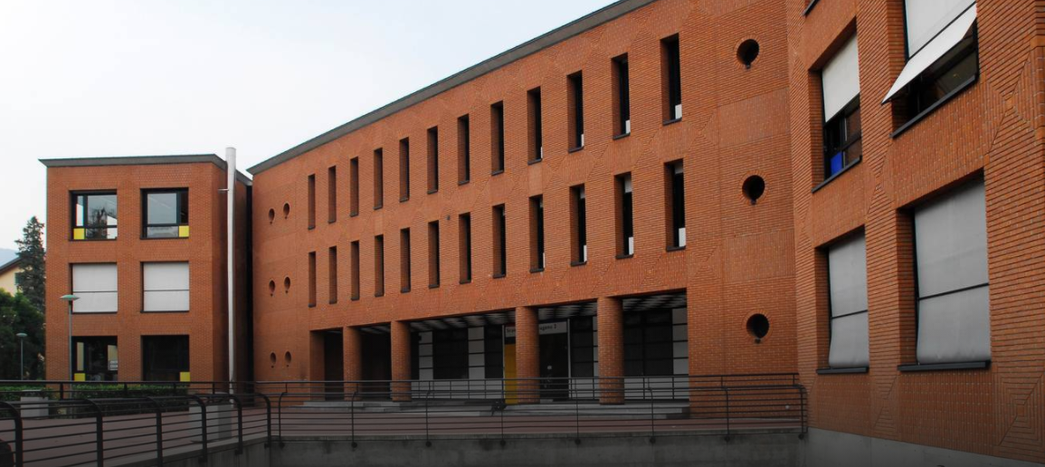
Presentazione Bilancio cassa Associazione genitori scuola media di Besso
AG
SMB
LUGANO 2
Assemblea dei Genitori della Scuola Media di Besso

Slide 8
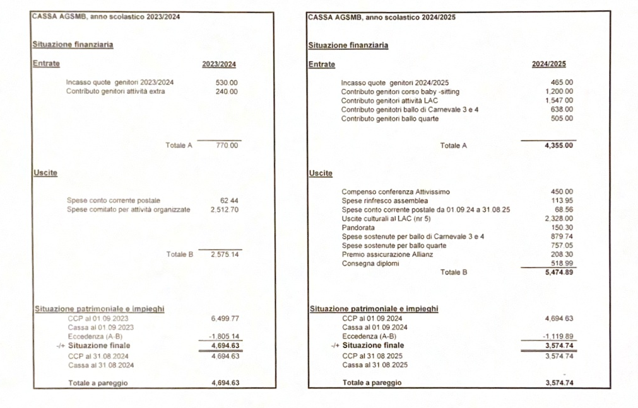

Slide 9
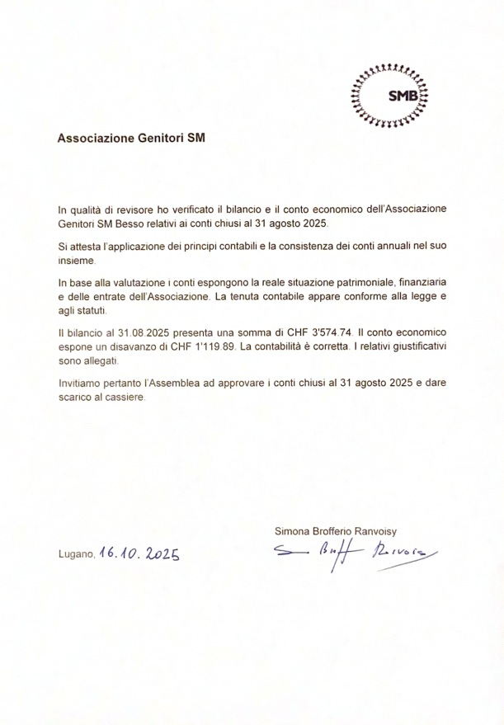
Revisione del
bilancio
AG
SMB
Assemblea dei Genitori della Scuola Media di Besso

Slide 10

Il Comitato dei genitori è alla ricerca di nuovi volontari, di nuove proposte e collaborazioni!
Chi è interessato può contattarci al seguente indirizzo email:
genitorimediebesso@gmail.com

Slide 11
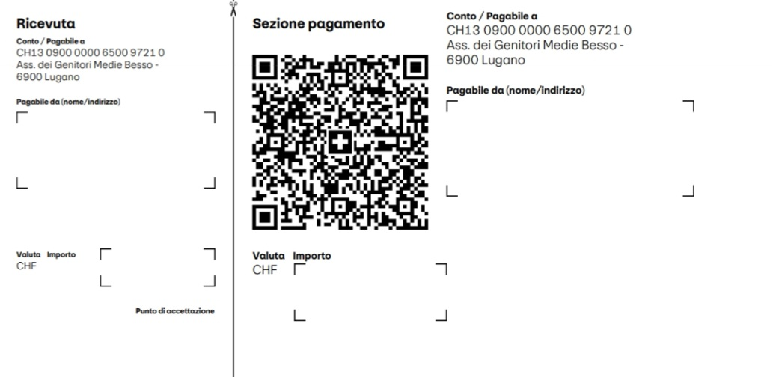
Il Comitato organizza le attività grazie alle offerte dei genitori e al supporto della direzione scolastica:
chi ha piacere di sostenerci puo’ lasciarci un’offerta nella cassettina o usare il QR-fattura qui allegata

Slide 12
Ringraziamo tutte le famiglie per il loro sostegno e accompagnamento per rendere la scuola media un'esperienza ancora più gratificante per i ragazzi e le ragazze.

